Slide 1

ANALYSE FINANCIERE DE BMW

Slide 2
Our Team Style
Julien
DONCHE
Carla
LOPEZ HEURTIN
Rim
ELAIDI
Rabiatou
MOUTARI
Rahma
MECHRI

Slide 3
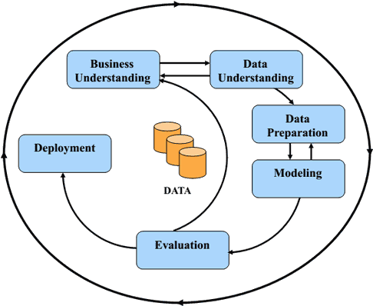

Agenda
Création des dashboards et analyse financière des données
2 jours
Collecte des données et compréhension du métier
2 jours
Nettoyage et transformation des données
Rédaction du Rapport et de la Présentation
1 jour
3 jours
1 jour
Création du Data warehouse
Notes:
ajouter crisp dm

Slide 4
Plan
01
Introduction
02
Collecte des données brutes
03
Nettoyage et transformation des données
04
Création du Data Warehouse
05
Visualisation et analyse des données
06
Avis et Perspectives
Notes:
Tout d’abord je vais commencer
Apres je vais émméttre mes ob
Par la suite la partie materiel et methode
Ensuite passer et pour finir je vais

Slide 5
Introduction

Slide 6
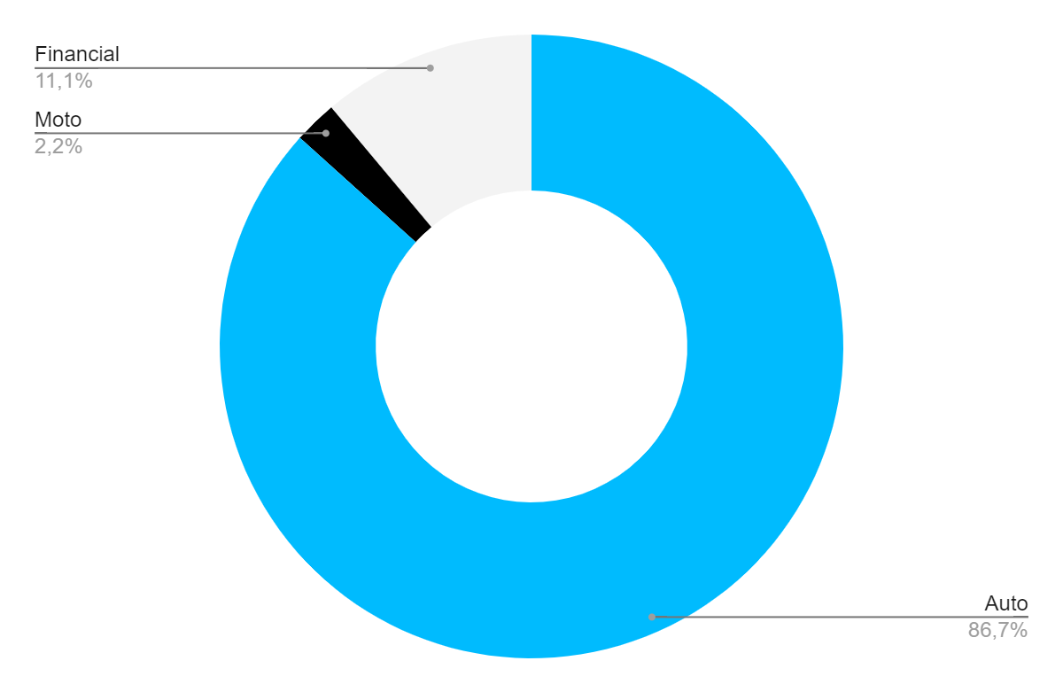
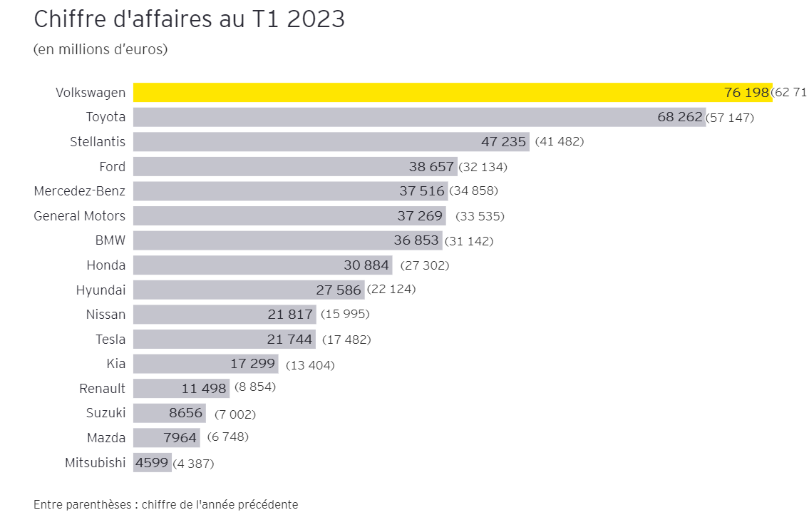



Introduction
Classement des principaux groupes automobiles mondiaux en termes de chiffre d’affaires au T1 2023
Structure du portefeuille de l’entreprise BMW
Notes:
Dans cette introduction je vais vous donner un aperçu de l’entreprise BMW, de son organisation ainsi que du contexte dans lequel elle évolue. Je pense que pour tout le monde il est assez clair que BMW est un constructeur automobile allemand. En terme de chiffre d’affaires au premier trimestre 2023 elle se place en 7ème position derrière Volkswagen ou Mercedes-Benz.
A la différence de certains de ses concurrents BMW a décidé de se spécialiser dans le secteur des véhicules premium et de luxe, avec un volume de vente plus restreint mais qui génère un chiffre d’affaire compétitif.
Les activités de l’entreprise se découpent en 3 segments: auto, moto et financier. La partie financière concerne l’accès à la propriété des véhicules BMW, grâce à des prêts ou à du leasing. Le segment auto prédomine largement les 2 autres en terme de nombre d’employés ou de génération de revenu comme indiqué dans ce graphique. Enfin BMW possède deux autres marques de voiture. Il s’agit de Rolls-Royce qui lui permet d’étoffer son offre luxe et de MINI qui lui permet d’être présent sur le marché des voiture citadines à plus petit format.

Slide 7
OBJECTIFS DU PROJET
Mener une analyse financière descriptive qui sert à mieux comprendre et interpréter les chiffres de l’entreprise BMW et ce en termes de solvabilité, de liquidité et de rentabilité.
Réaliser une analyse comparative par rapport aux concurrents.

Slide 8
Collecte de données brutes

Slide 9
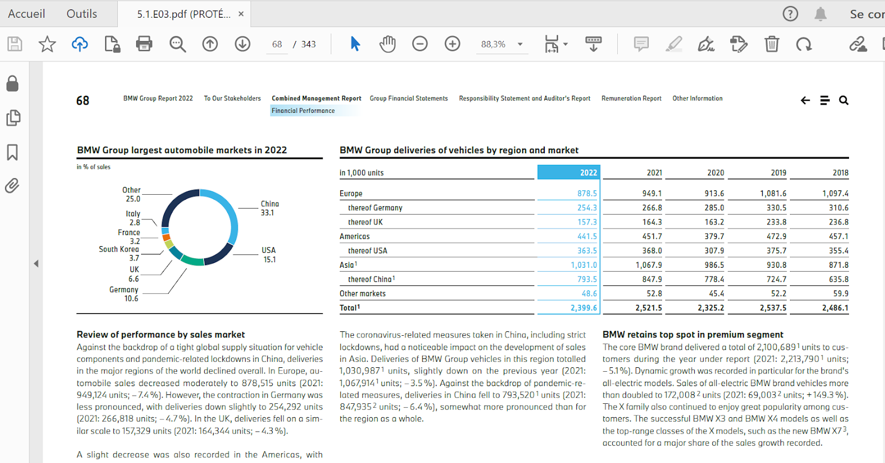
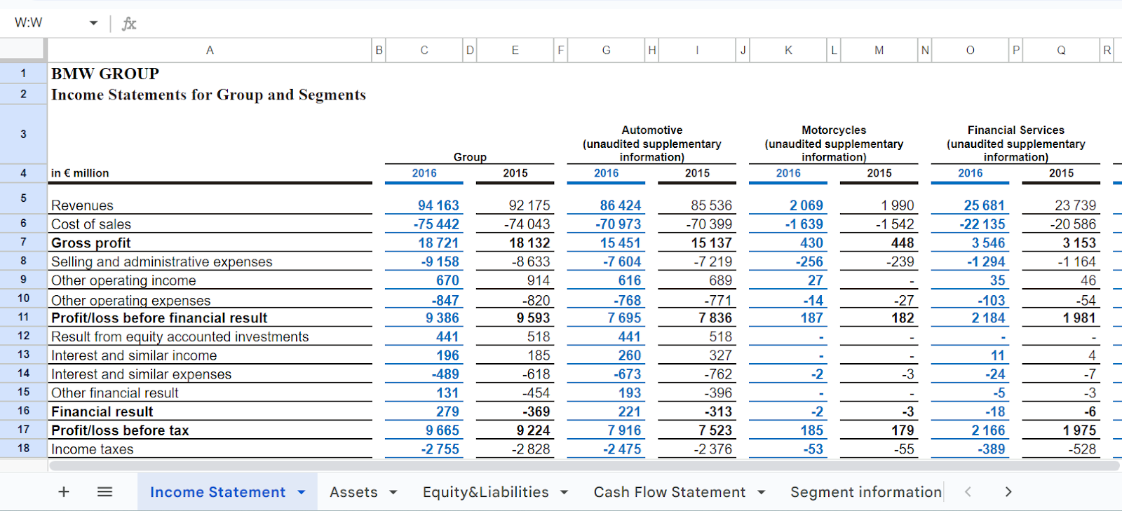
Sources des données brutes
BMW
Origine : site officiel du groupe BMW
https://www.bmwgroup.com/en/download-centre.html
Format : documents Excel et PDF
Rapport Général 2022(PDF)
Relevé des États Financiers relatif à l’exercice de 2016 (Excel)

Slide 10
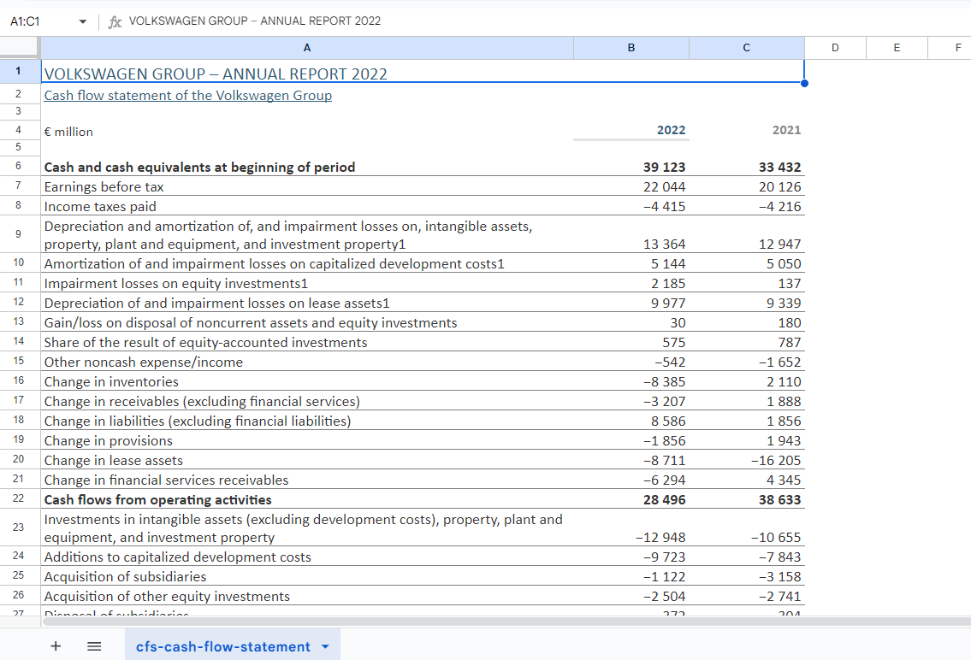
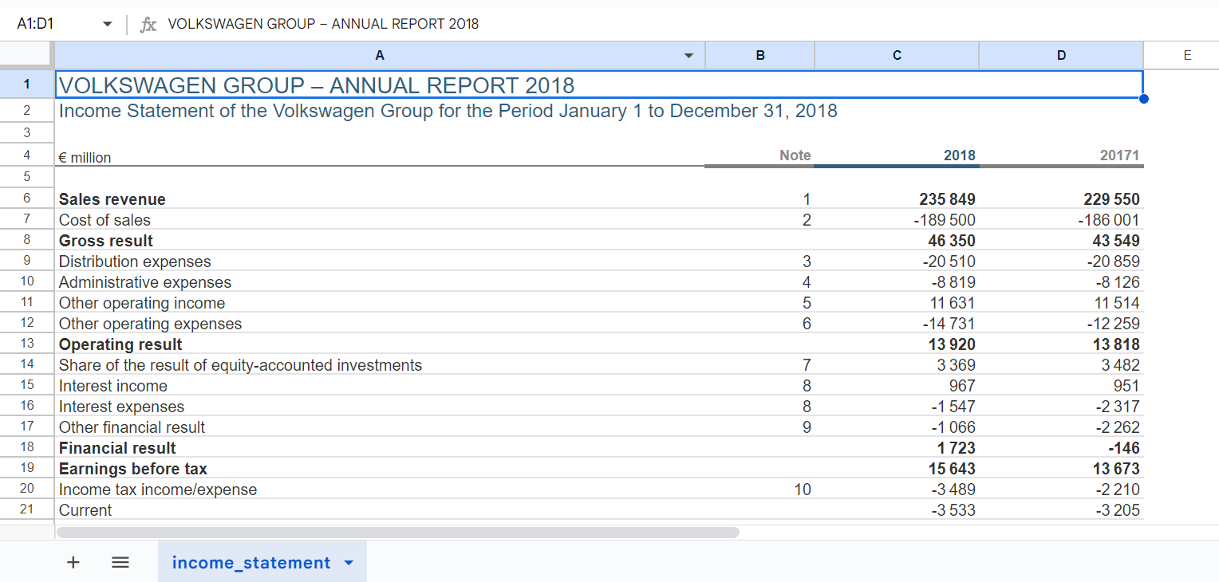
Sources des données brutes
Volkswagen VW
Origine : site officiel du groupe VW
https://www.volkswagen-group.com/en/financial-reports-volkswagen-group-15928?query=annual+report
Format : documents en Excel
Relevé des résultats relatif à l’exercice de 2018 (en Excel)
Relevé du flux de trésorerie relatif à l’exercice de 2022 (en Excel)

Slide 11
Nettoyage et transformation des données

Slide 12
Nettoyage manuel des données
Regroupement des données par année et par type de mesure dans un seul fichier
Suppression des colonnes et lignes vides
Suppression de certaines données non pertinentes
Création de nouvelles colonnes de mesures, calculées à partir de celles existantes
Standardisation de la présentation des différents datasets
Standardisation et traduction en français des termes techniques
Regroupement des différentes feuilles Excel dans un même document

Slide 13
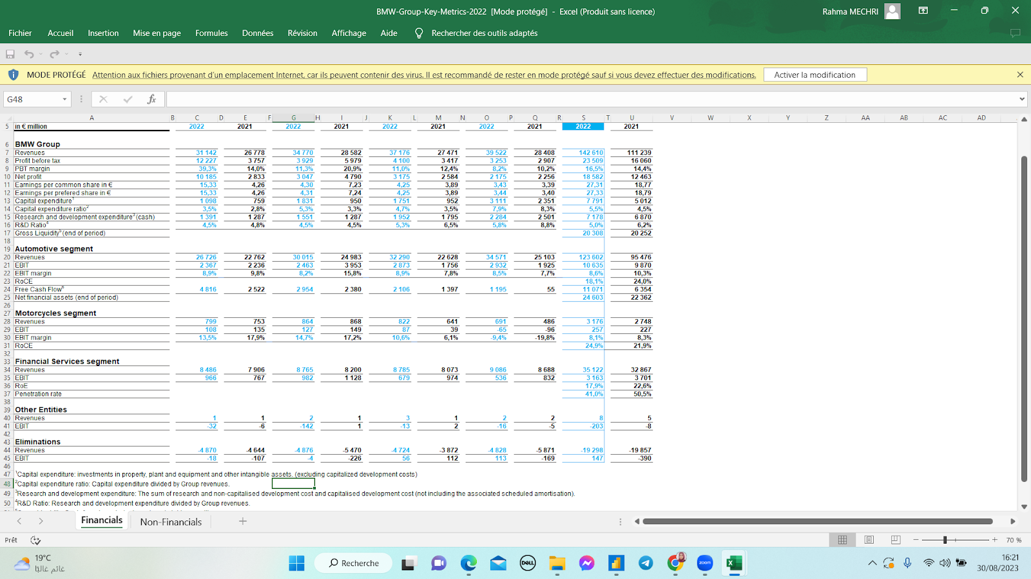
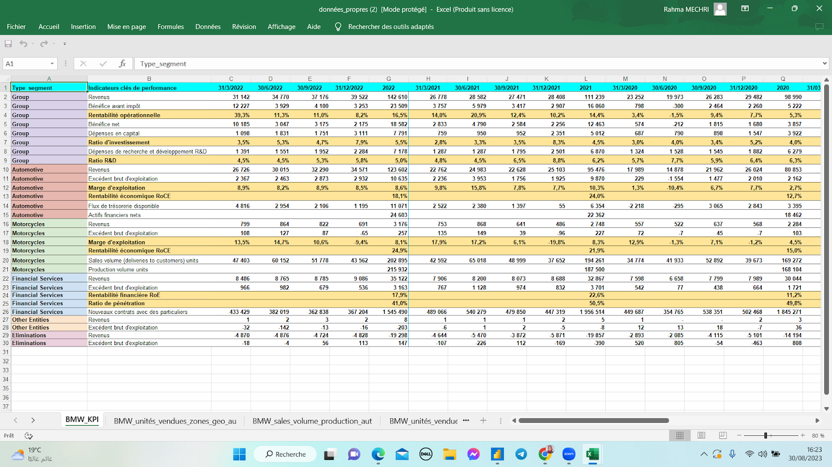
Nettoyage manuel des données
Feuille Excel avant nettoyage
Feuille Excel après nettoyage

Slide 14
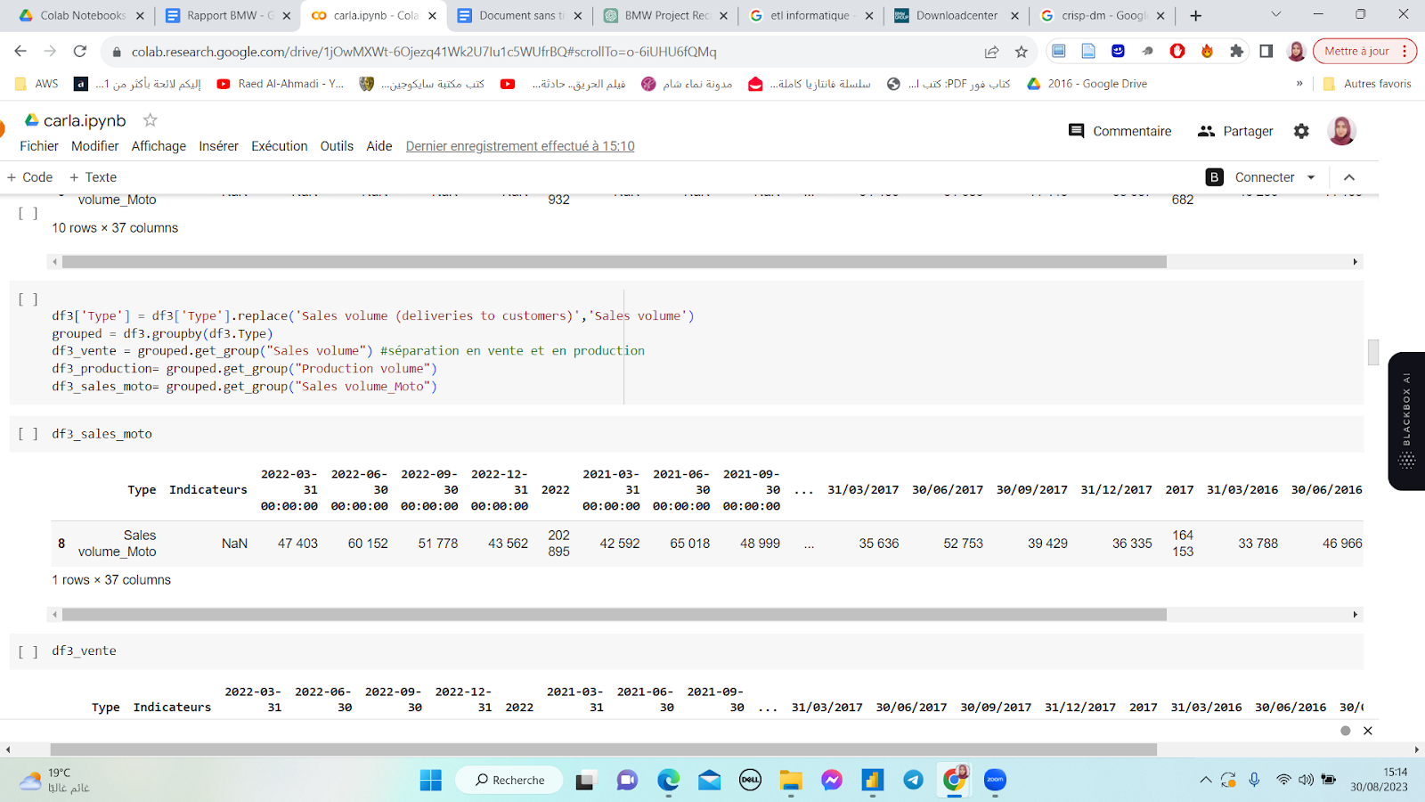
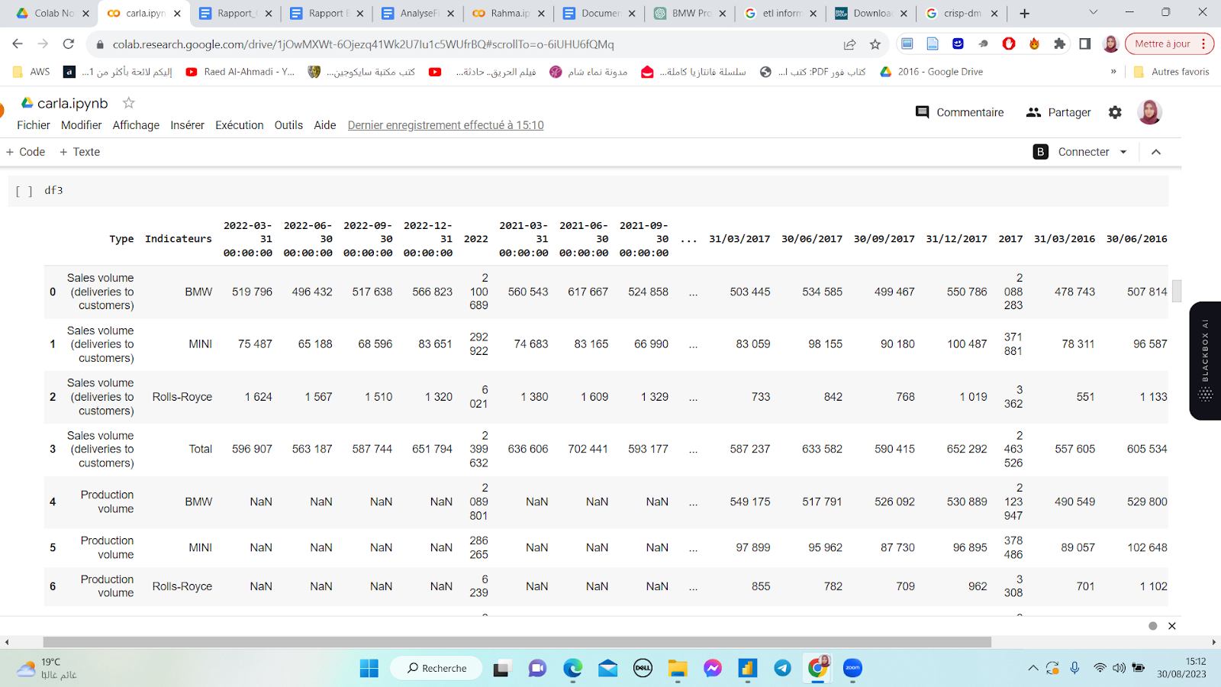
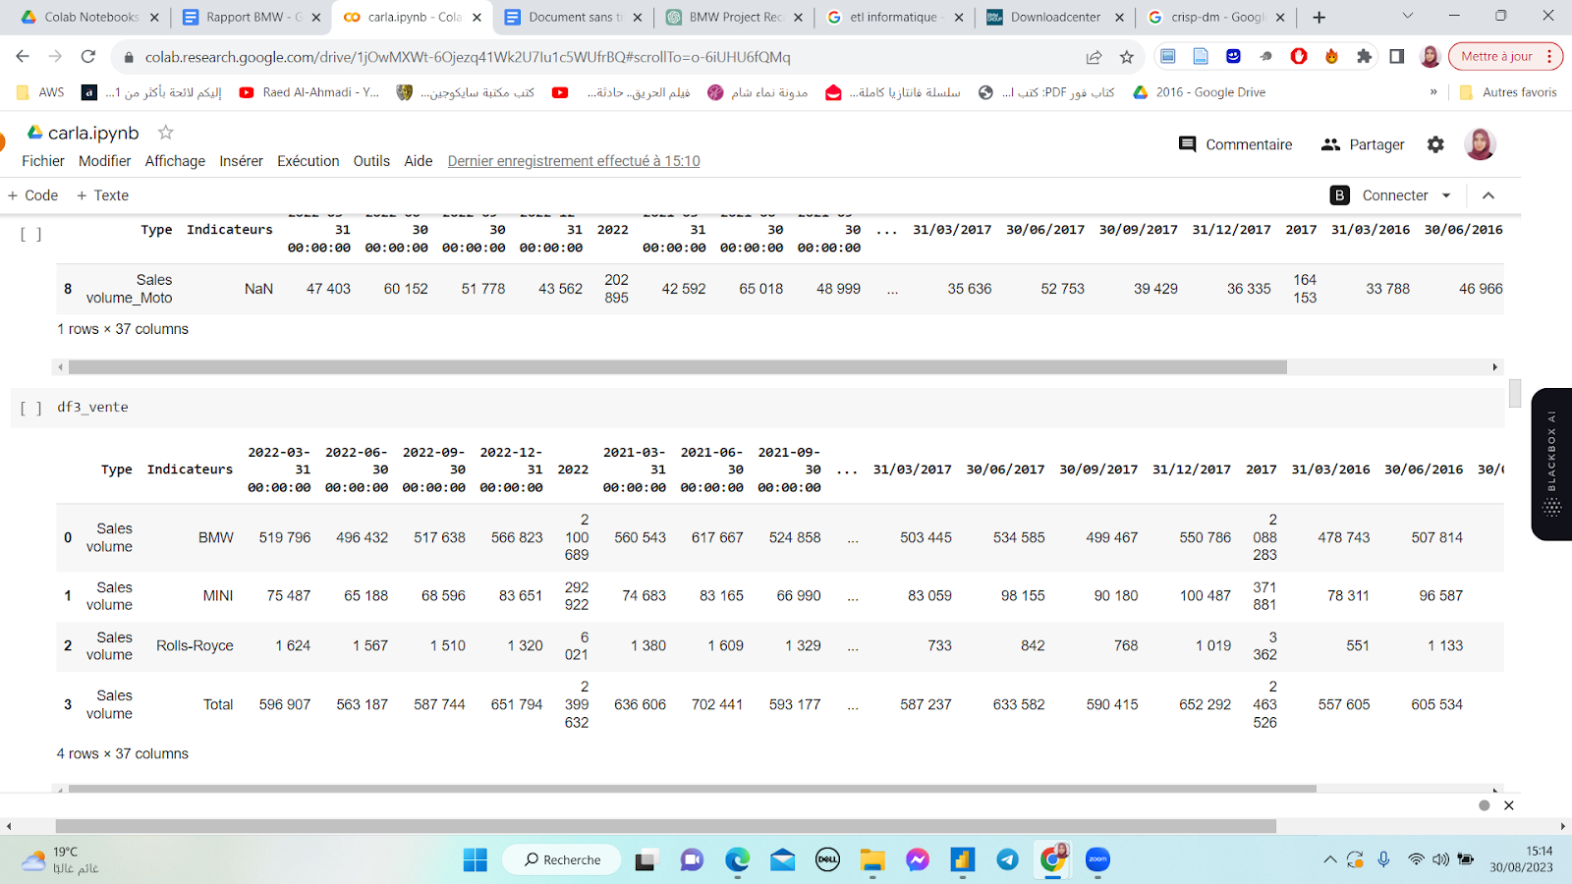
Transformation des données via Python
Fractionnement des Données en Sous-ensembles
Tableau brut avant fractionnement
Tableau fractionné après script Python

Slide 15
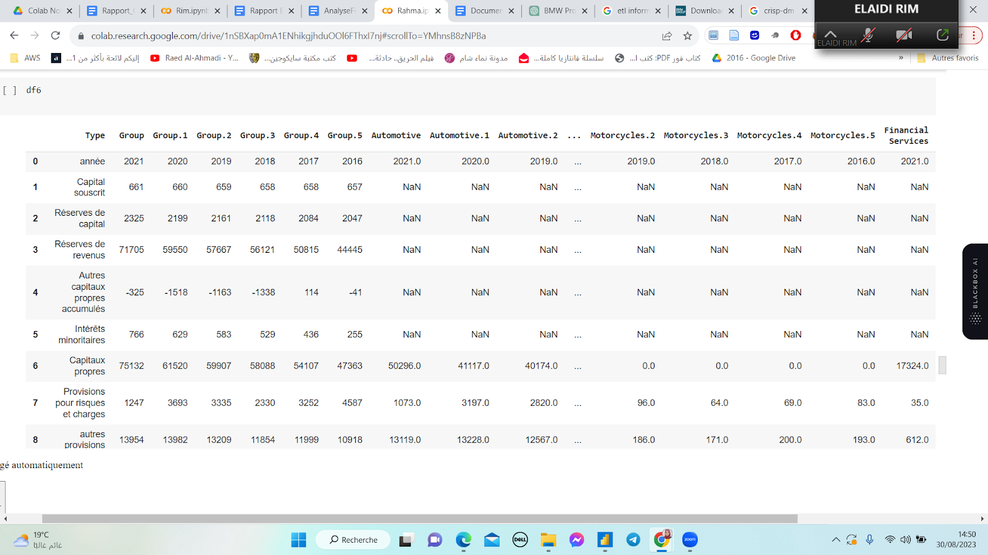
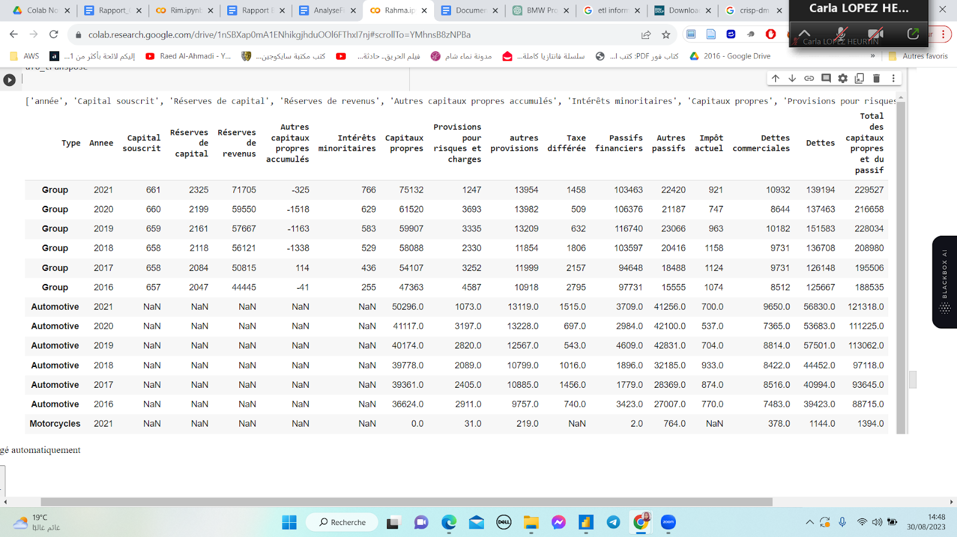
Transformation des données via Python
Transformation des Tables de 3 à 2 Dimensions
Table à 3 dimensions
Table à 2 dimensions

Slide 16
Création du Data Warehouse

Slide 17
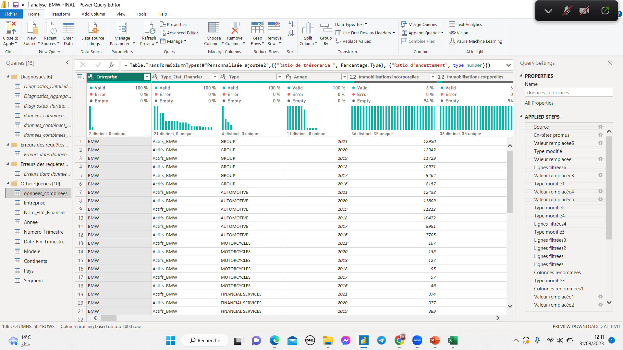
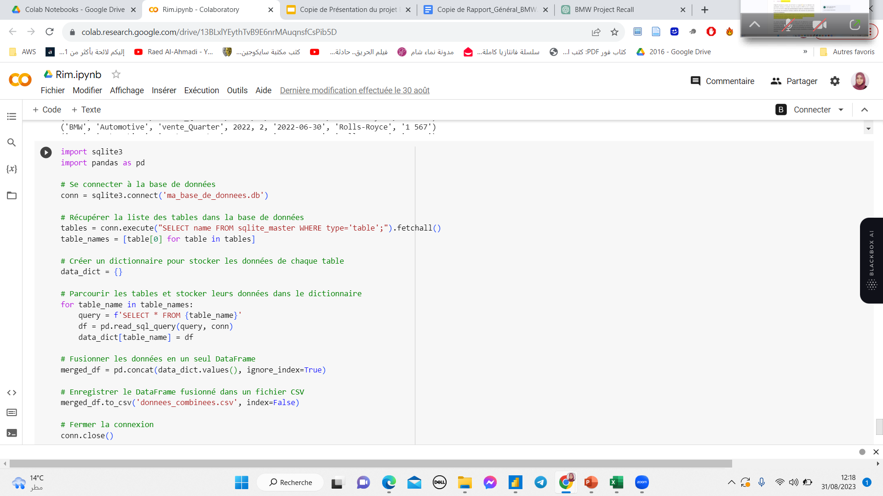
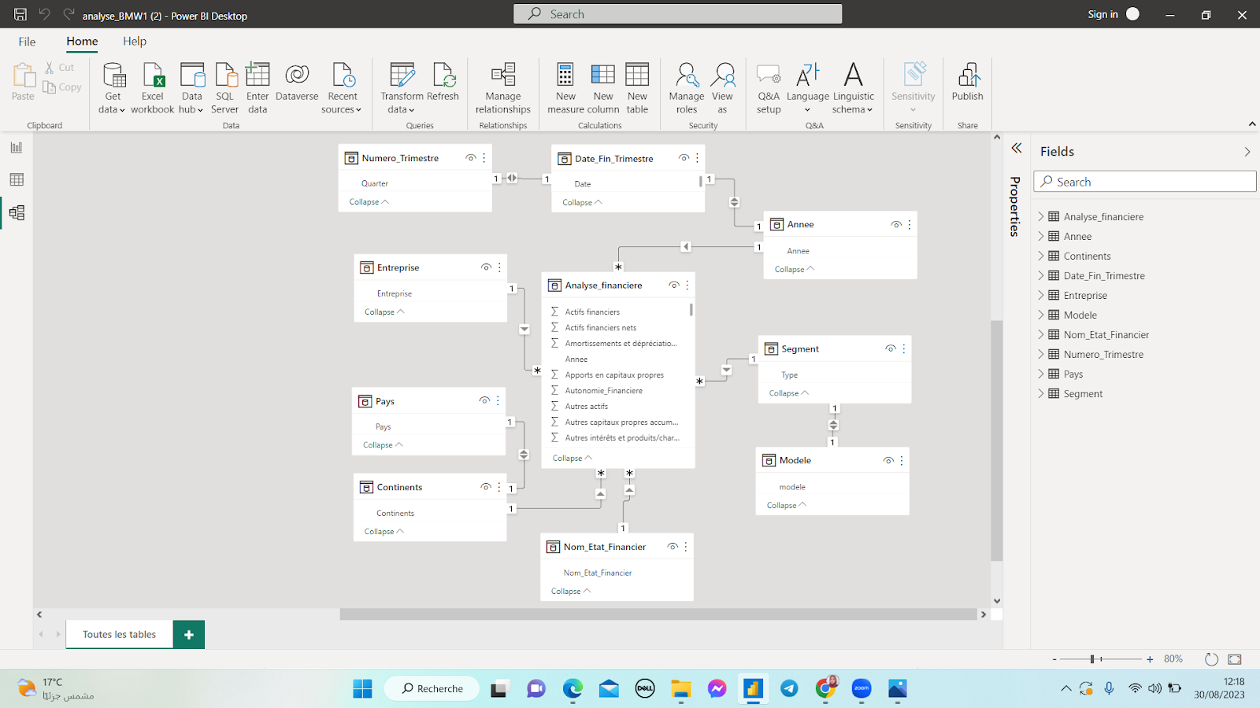
Création et modélisation du Data Warehouse
Importation des données
Importation des fichiers CSV nettoyés dans une base de donnée relationnelle SQL
Fusion des données de la base de données dans un fichier csv unique
Modélisation du Data warehouse
Table de faits
Tables de dimensions
01
02
03
Transformation et nettoyage de données dans Power Query
Importation du fichier csv dans Power BI
Nettoyage des colonnes dans Power Query:
Création des Tables de Dimensions et de Faits

Slide 18
Visualisation et analyse des données

Slide 19
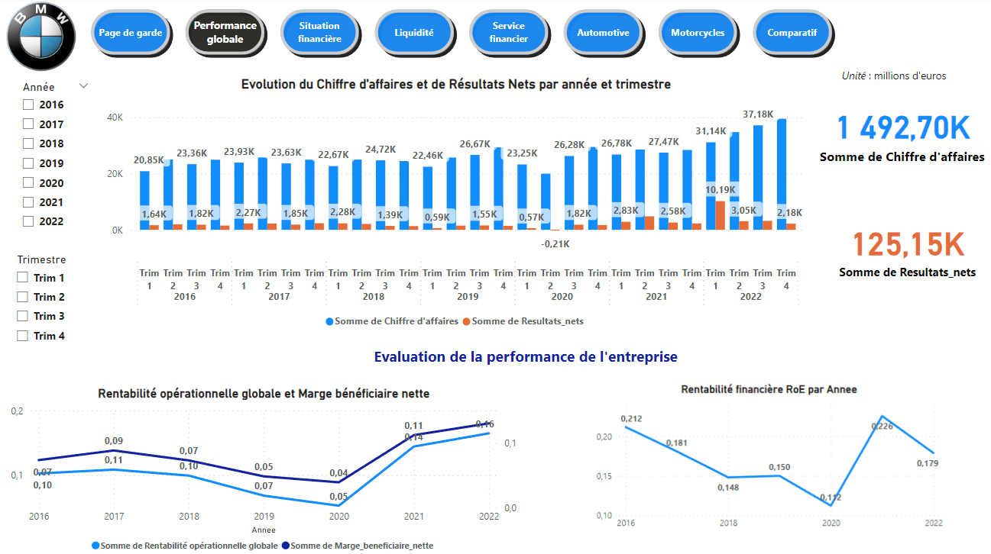

Présentation générale des performances de l’entreprise

Slide 20
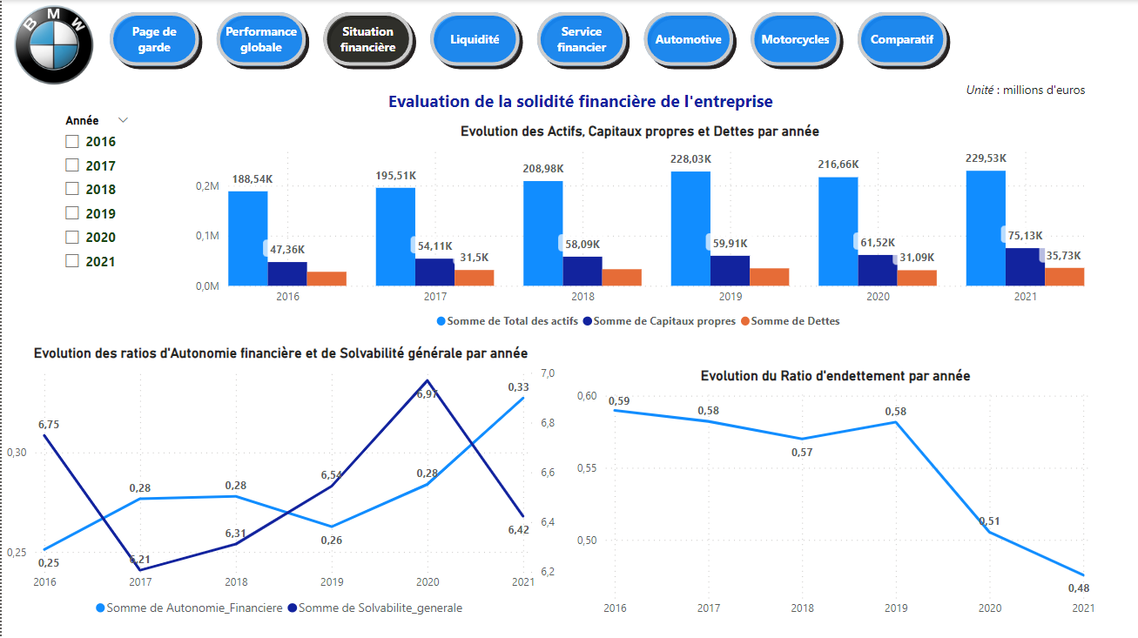
Situation financière de l’entreprise

Slide 21
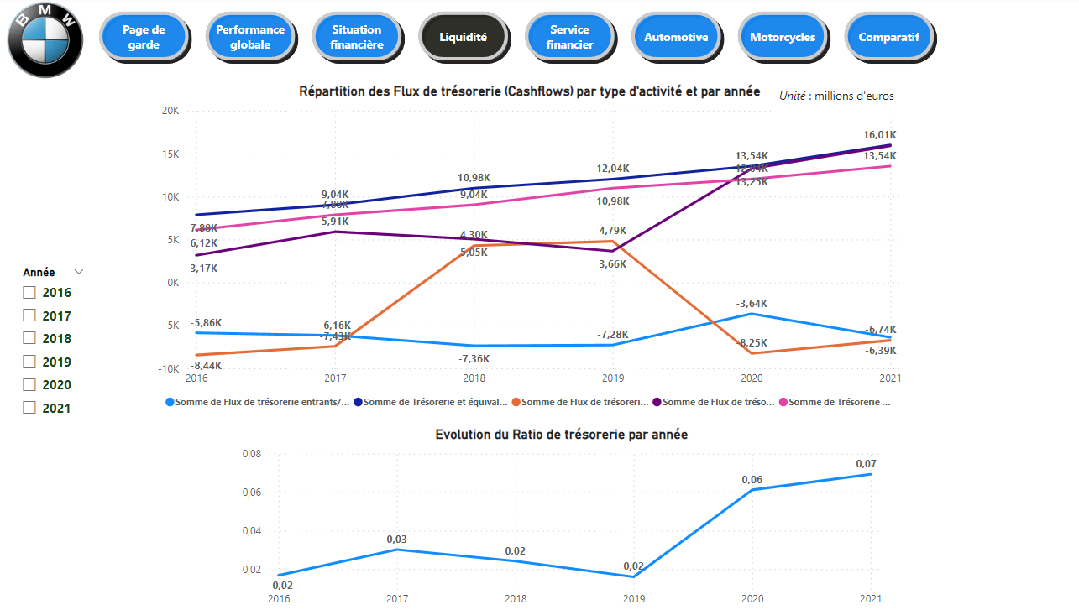
Analyse de trésorerie de l’entreprise

Slide 22
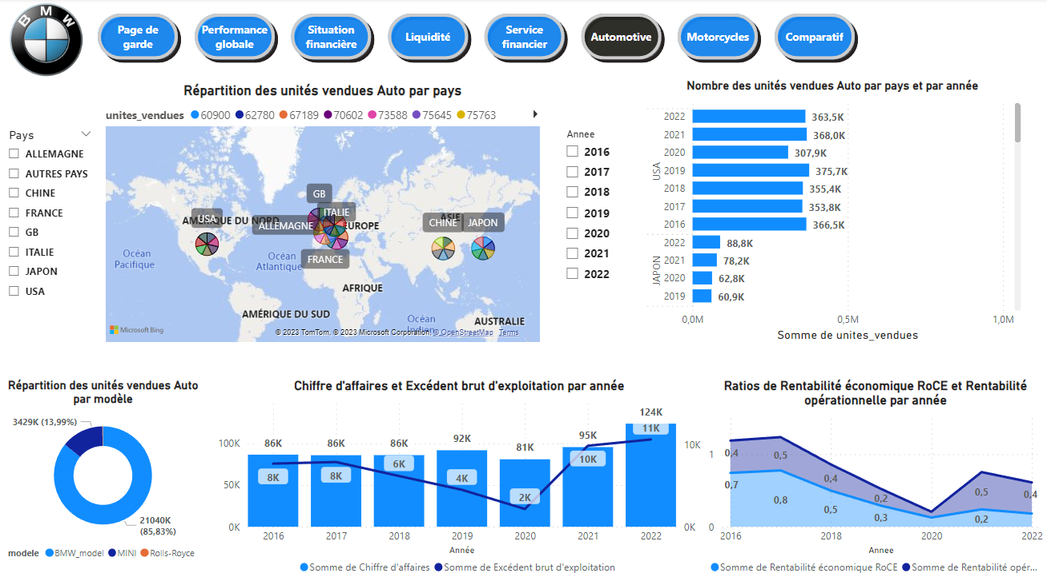
Segment Auto
Analyse financière annuelle du segment Auto
Notes:
Pour le secteur automobile nous avons exploité le nombre d’unités vendues par pays et par marque, le chiffre d’affaire et les excédents bruts ainsi que des ratios de rentabilité
chine + grand marché et celui qui s’est le plus développé croissance moyenne 7,4%
regarder chiffre d’affaires mais mettre en perspective avec EBE
Excédent brut d’exploitation
l’Excédent brut d’exploitation ou EBE est une mesure de rentabilité réelle. Il représente la capacité d’une entreprise à générer des ressources de trésorerie uniquement à travers ses activités opérationnelles sans tenir compte de ses politiques d’investissement et de financement.
Ratio de rentabilité économique = Résultat net / Actif total (RoCE)
Le Return on Capital Employed RoCE est un indicateur de performance financier qui sert à évaluer la performance économique d’une entreprise, en particulier la rentabilité économique des capitaux investis. Il permet à l’entreprise de connaître le profit généré (ou résultat opérationnel net) pour chaque euro investi dans son exploitation. Un RoCE de 0,35 signifie que pour 100€ investis dans l’exploitation l’entreprise retire 35€ de bénéfices. En général pour qu’un RoCE soit intéressant il doit être au minimum de 20%.
Rentabilité opérationnelle = Résultat d’exploitation / Chiffre d’affaires
Ce ratio permet de connaître la part du chiffre d'affaires uniquement liée au cœur d’activité de l’entreprise. Il permet de vérifier que les activités opérationnelles de l’entreprise sont génératrices de gain. C’est une mesure de rentabilité à long terme

Slide 23
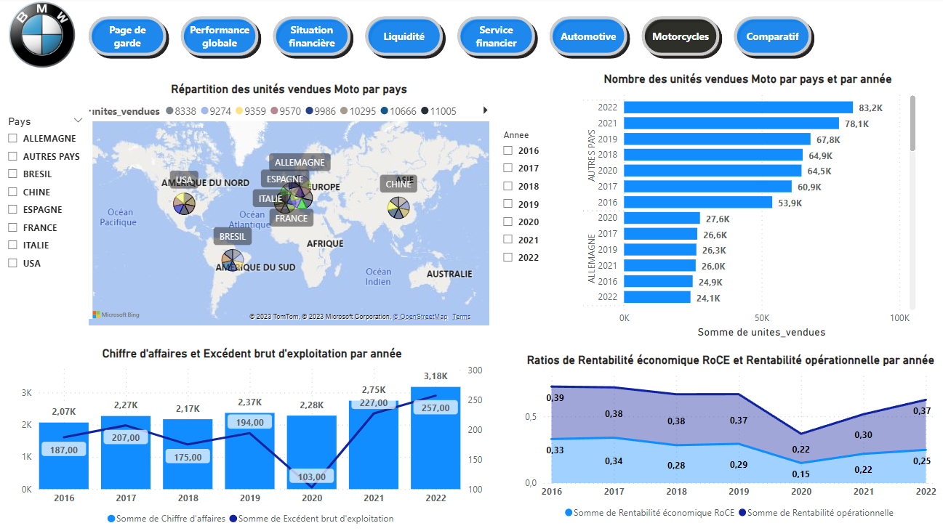
Segment Moto
Analyse financière annuelle du segment Moto
Notes:
Pour les motos nous avons conservé les mêmes mesures. Augmentation du nb de moto vendues, principal pays acheteur = Allemagne mais croissance aussi dans les “autres pays “., même si excédent brut d’exploitation pas très stable rentabilité éco et opérationnelle plutot stables.

Slide 24
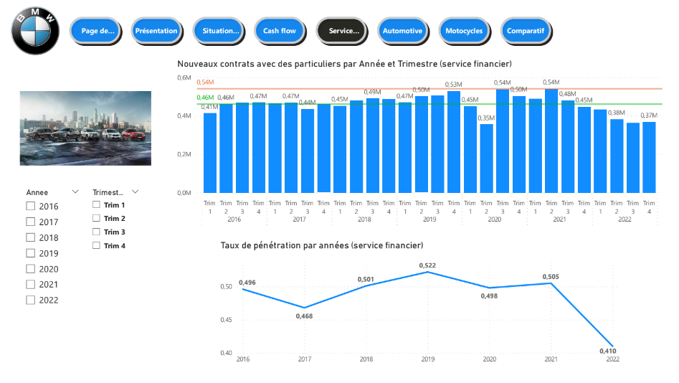
Service financier
Analyse annuelle et trimestrielle des résultats de vente

Slide 25
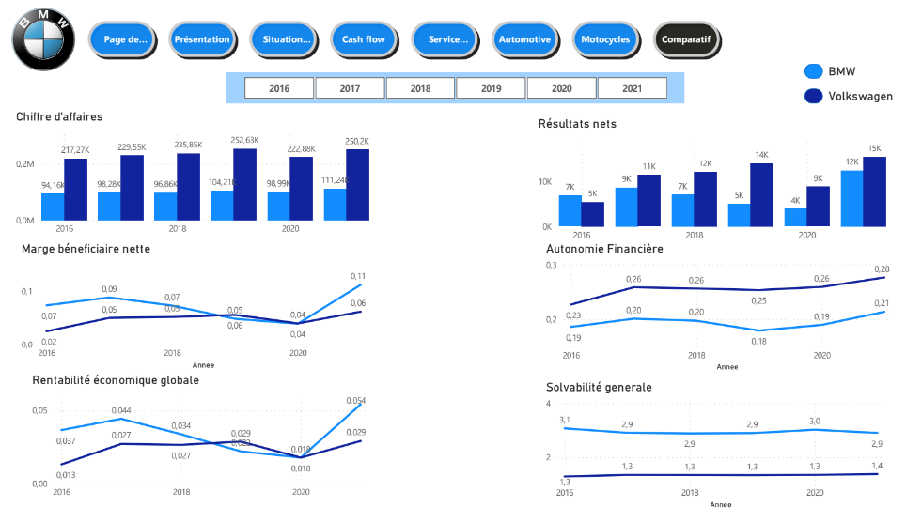
BMW et VOLKSWAGEN
Analyse comparative des KPI financiers

Slide 26
Avis et Perspectives

Slide 27
Avis & Perspectives
Automatiser l’extraction et
le nettoyage de données
Conception du data warehouse via TALEND
Recueillir des Trace logs pour conserver un historique de toutes les manipulations effectuées sur les données
Insuffisance de données collectées pour l’analyse prédictive de la situation financière de l’entreprise

Slide 28

Merci pour votre attention

